Slide 1
INTEGRADOR PROBABILIDAD Y ESTADISTICA
Juan Peña - 21151
Octavio Garello - 21438
Nicolas Pereyra - E010-97

Slide 2
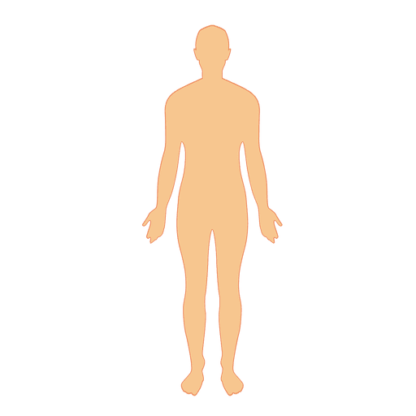
DATA SET: BodyFat
Cuello (neck)
Variables Cuantitativas
Density : Es una medida que relaciona la masa corporal con el volumen corporal expresado como g/cm^3
BodyFat : Porcentaje de Grasa corporal
Age : Edad de la persona
Weight : Peso de la persona en libras (pounds)
Height : Altura de la persona en pulgadas (Inchs)
Circunferencia : de distintas partes del cuerpo en Cm’s
Pecho (Chest)
Bicep
Cadera (Hip)
Abdomen
Antebrazo (forearm)
Muñeca (wrist)
Muslo (thigh)
Rodilla (knee)
Tobillo (ankle)

Slide 3
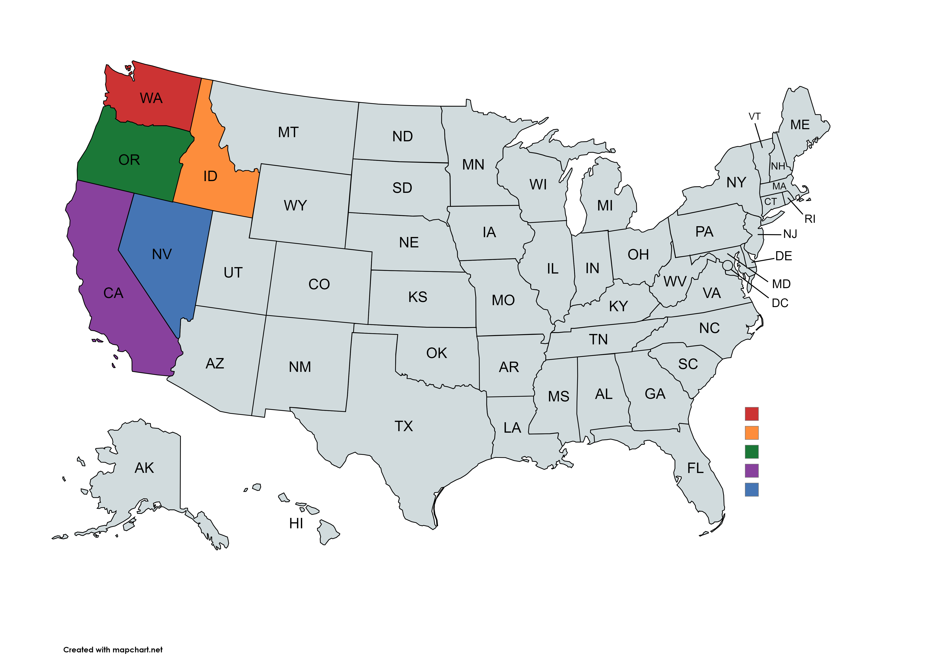
DATA SET: BodyFat
Variables Cualitativas
Estado: Estado al que pertenece la persona teniendo en cuenta 5 estados del lado Oeste EE.UU:
California
Idaho
Oregón
Nevada
Washington

Slide 4
Analisis Exploratorio
01

Slide 5
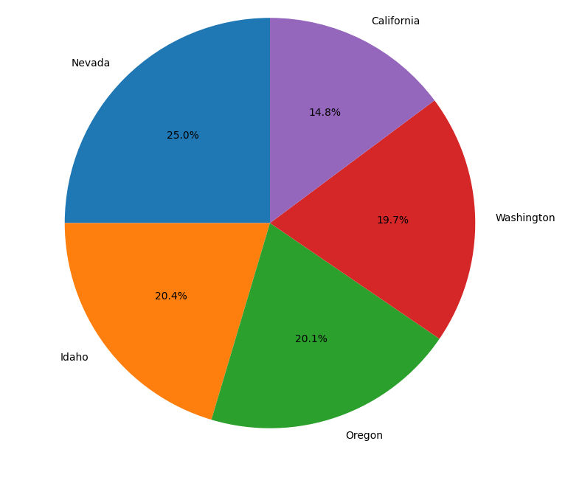
Distribución de los Estados

Slide 6
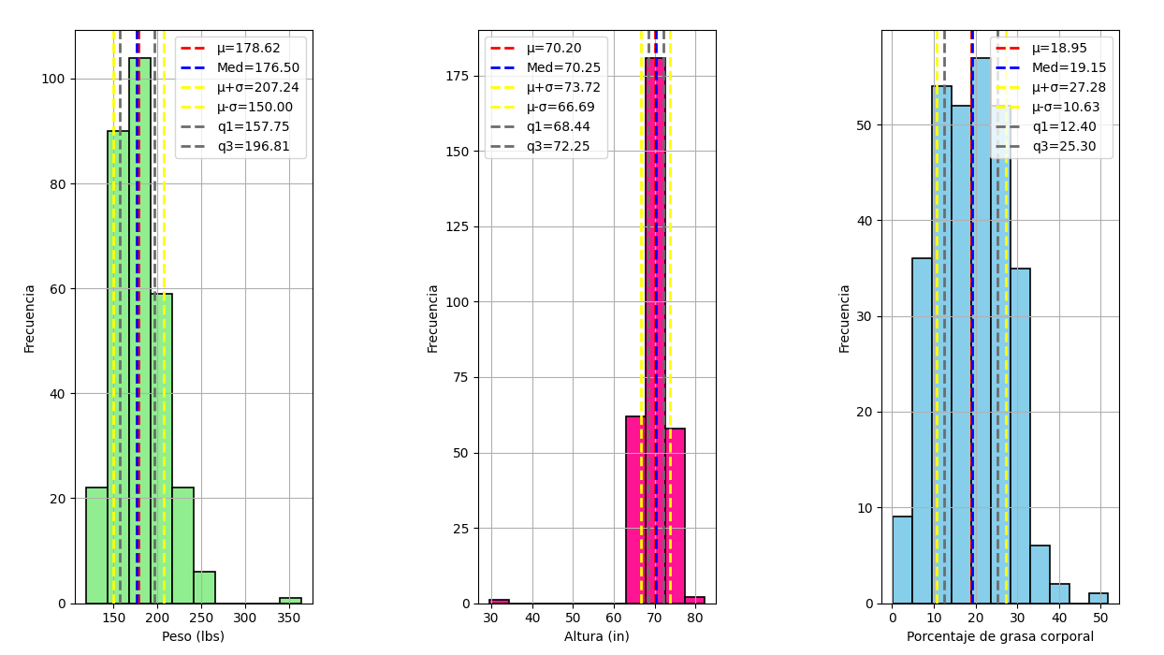
Visualización de
Weight
Height
BodyFat

Slide 7
Tests de Normalidad y Hipotesis
02

Slide 8
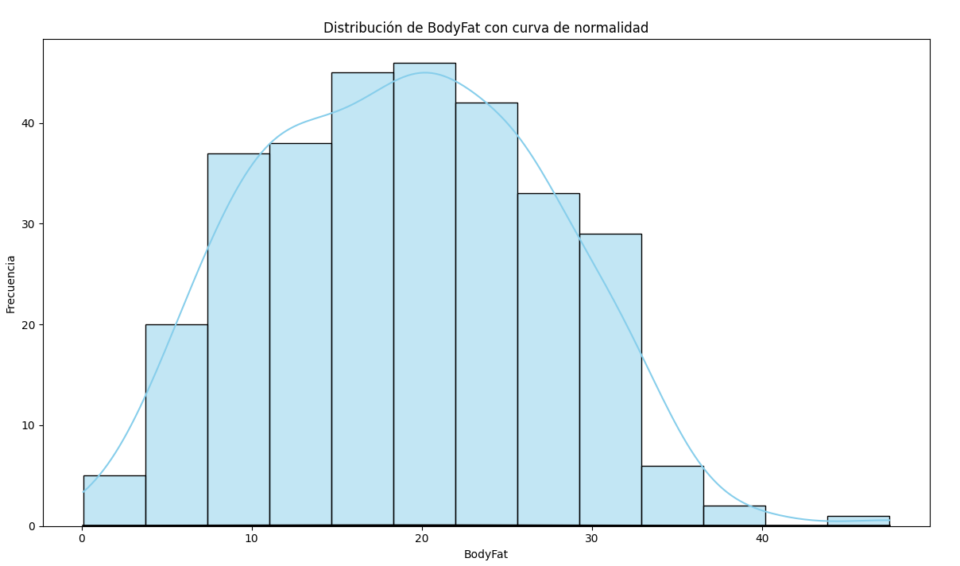
H0: La variable distribuye normal H1: La variable no distribuye normal

Slide 9
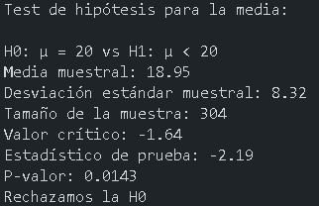
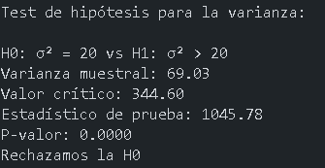
Realizamos test paramétricos para ver como se comporta la media y la varianza del BodyFat

Slide 10
Intervalos de Confianza
03

Slide 11
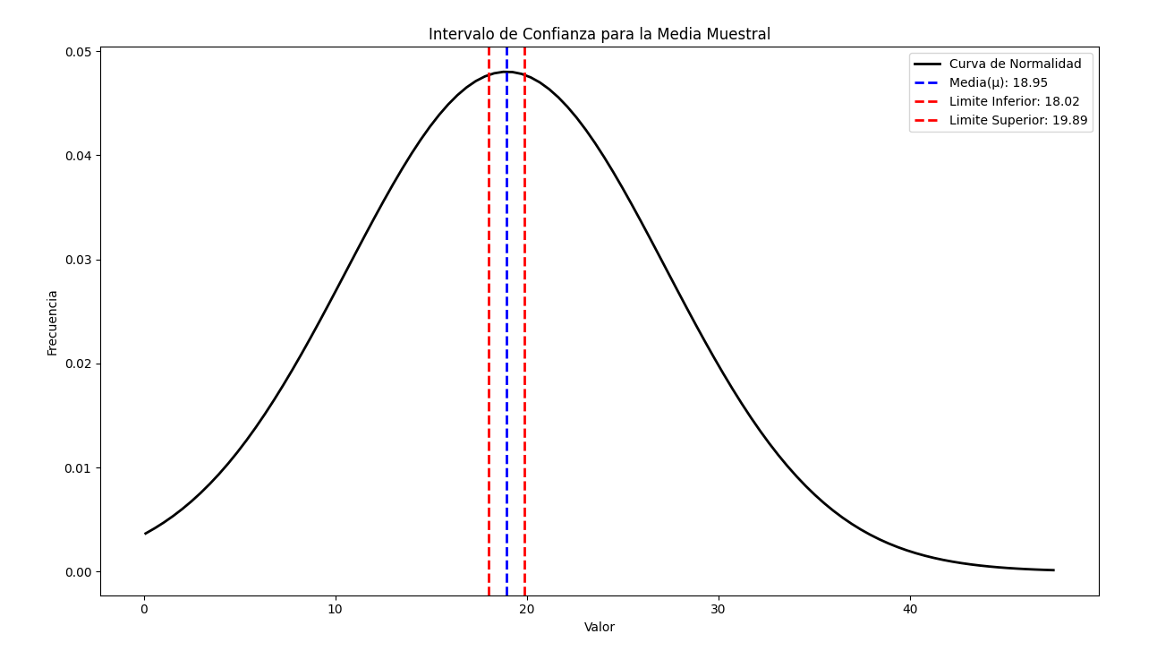
Intervalo para la Media muestral

Slide 12
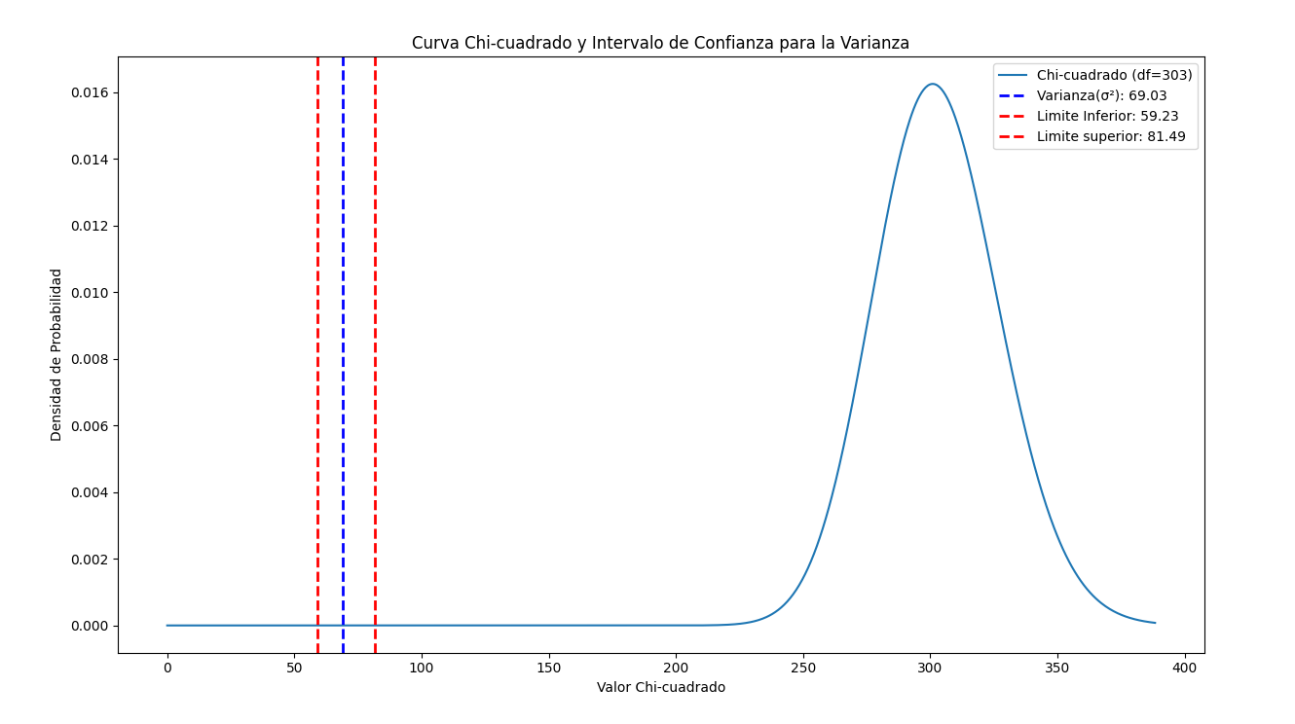
Intervalo para la Varianza

Slide 13
Estimacion Puntual
04

Slide 14
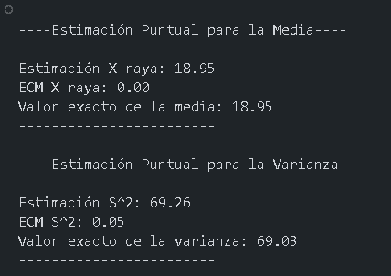


Definimos estadísticos para poder estimar los valores de la varianza y la media de dicha variable

Slide 15
05
Probabilidad

Slide 16
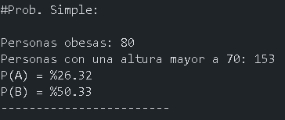
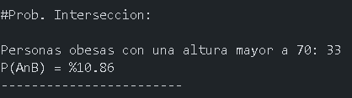
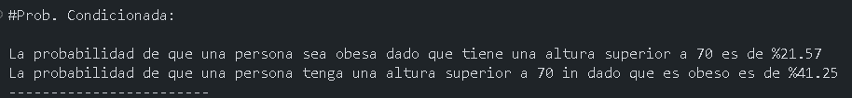

Evento A = Personas Obesas (BodyFat > 25)
Evento B = Personas con altura mayor a 70 pulgadas (177 cm)

Slide 17
Regresion Lineal
06

Slide 18

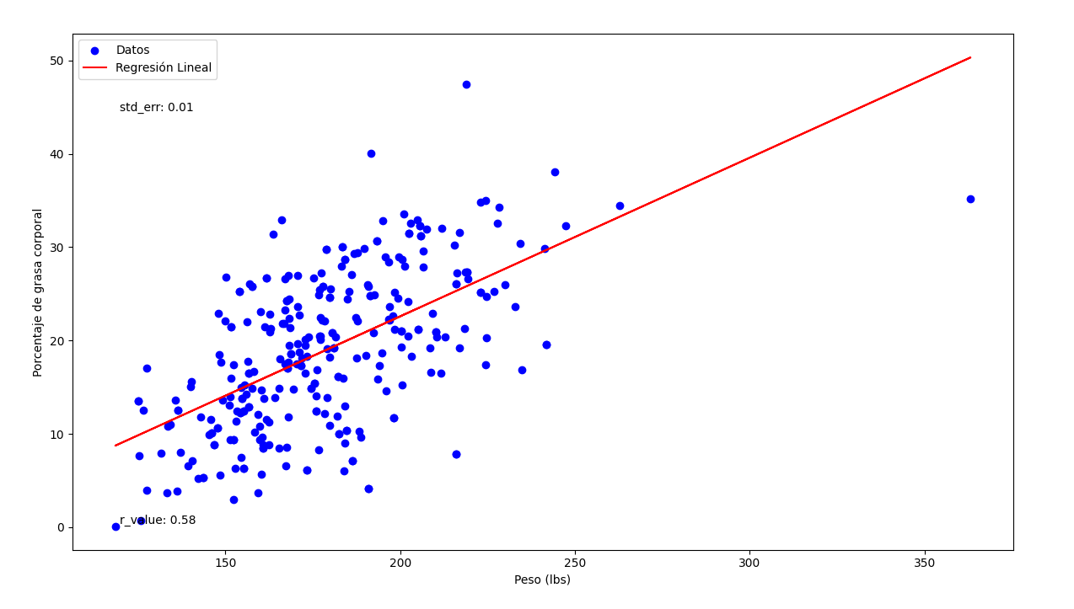
Por ultimo buscamos la relación que existen entre BodyFat y Weight

Slide 19
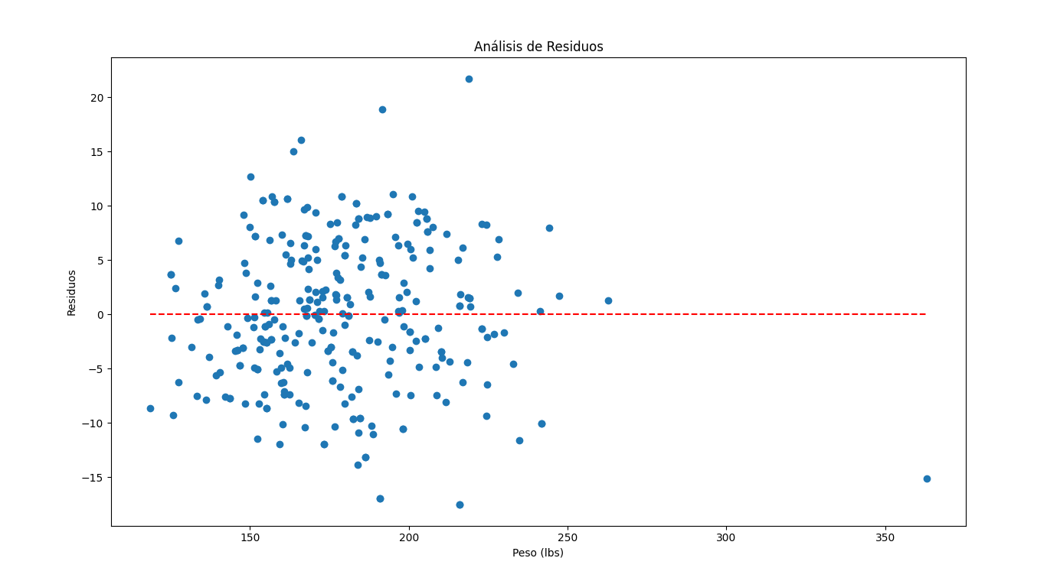
Análisis de Residuos

Slide 20
Gracias Profes!!
Juan Peña - 21151
Octavio Garello - 21438
Nicolas Pereyra - E010-97

